Slide 1
25 godina
WWW

Slide 2
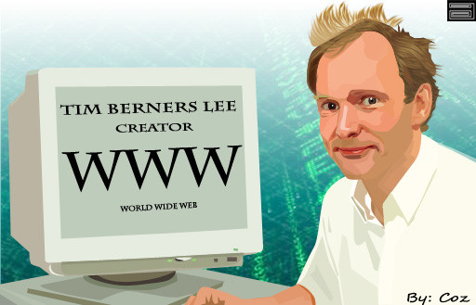
Rođendan
12. mart 1989. rođen je:
WWW - world wide web

Slide 3
Radio
NEKAD
SAD

Slide 4
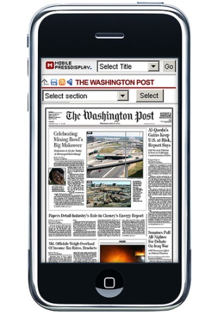
Novine
NEKAD
SAD

Slide 5
Filmovi
NEKAD
SAD

Slide 6
Telefoni
NEKAD
SAD

Slide 7
Enciklopedija
NEKAD
SAD

Slide 8
Gledanje videa
NEKAD
SAD

Slide 9
Web stranice Facebook
NEKAD
SAD

Slide 10
Web stranice Google
NEKAD
SAD

Slide 11
Web stranice Google
NEKAD
SAD

Slide 12
Web stranice Twitter
NEKAD
SAD

Slide 13
Web stranice Youtube
NEKAD
SAD

Slide 14
Web stranice Youtube
NEKAD
SAD

Slide 15
WWW
Srećan rođendan sa zakašnjenjem!!!

